Slide 1
Branch and Bound
Group 6
Lê Thành Đạt - 17520332
Lợi Mai Công Trung

Slide 2
01
Table of Contents
02
03
04
05
01
06
Giới thiệu
Bài toán ví dụ
Ưu và nhược điểm
Ứng dụng
Tổng kết
Bài tập

Slide 3
01
Giới thiệu

Slide 4
Khái niệm
Trong lập trình cũng như trong thực tế, chắc hẳn các bạn đều đã gặp những bài toán với yêu cầu tìm kết quả tốt nhất thỏa mãn một hoặc một số điều kiện nào đó. Sự thật là chúng ta gặp các bài toán này khá thường xuyên, thậm chí vô cùng thực tiễn chẳng hạn như:
Cách trả số tiền T với n tờ tiền với mệnh giá cho trước sao cho số tiền cần dung là nhỏ nhất
Trong các nhà máy sản xuất vỏ lon đồ uống, các nhà thiết kế luôn luôn tìm cách thiết kế sao cho diện tích toàn phần của vỏ lon là nhỏ nhất nhằm giảm thiểu chi phí nguyên liệu. Bài toán đặt ra là với thể tích cần thiết là V,V, làm sao để tạo ra vỏ lon hình trụ có diện tích toàn phần nhỏ nhất? ......
Phương pháp Nhánh và Cận (Branch and Bound) chính là một phương pháp cải tiến từ phương pháp Quay lui, được sử dụng để tìm nghiệm của bài toán tối ưu.

Slide 5
Ý tưởng
Bước 1 của phương pháp vẫn giống với ý tưởng của quay lui: Tìm cách biểu diễn nghiệm của bài toán dưới dạng một vector mỗi thành phần xi được chọn ra từ tập các ứng cử viên S​.
Bước 2: Nếu như ở phương pháp Quay lui, chỉ cần tuần tự chọn các ứng cử viên cho từng thành phần của vector nghiệm, thì ở phương pháp Nhánh và cận, mỗi nghiệm Xi của bài toán sẽ được đánh giá độ tốt bằng một hàm f(X). Vì đây là bài toán tối ưu, nên mục tiêu của chúng ta là đi tìm nghiệm có hàm f(X) tốt nhất, thường là lớn nhất hoặc nhỏ nhất.
Bước thứ 3 là xây dựng nghiệm của bài toán. Giả sử, các bạn đã xây dựng được i thành phần của nghiệm là (x1, x2,…,xi) và chuẩn bị mở rộng nghiệm thành (x1, x2,…,xi+1) . Nếu như bằng một cách nào đó, các bạn đánh giá được độ tốt của toàn bộ các nghiệm mở rộng của nhánh này là (x1, x2,…,xi+1,…) và biết rằng không có nghiệm nào trong nhánh này "tốt hơn" nghiệm tốt nhất tại thời điểm đó, thì việc mở rộng tiếp sẽ là không cần thiết nữa, mà thay vào đó ta sẽ chuyển qua chọn ứng cử viên tiếp theo cho thành phần xi​ luôn.
Bằng phương pháp trên, ta sẽ loại bỏ được những nhánh không cần thiết để không duyệt vào các phương án đó, từ đó việc tìm ra nghiệm tối ưu sẽ nhanh hơn. Tuy nhiên, việc đánh giá được "độ tốt" của các nghiệm mở rộng không phải việc đơn giản, nhưng nếu làm được như vậy thì giải thuật sẽ thực thi nhanh hơn nhiều so với quay lui.

Slide 6
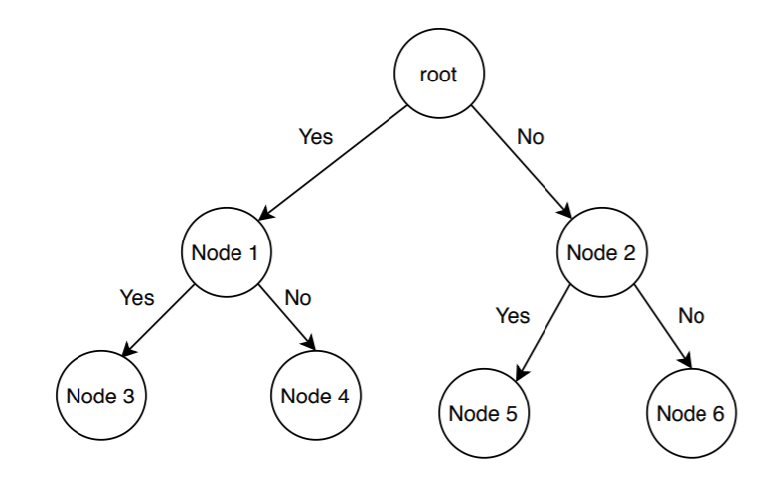

Slide 7
Lược đồ giải thuật
Để thực hiện giải thuật Nhánh và Cận, các bạn có thể sử dụng một hàm đệ quy giống như giải thuật
Quay lui, nhưng thêm phần đánh giá nghiệm trước khi xây dựng thành phần thứ ii. Ngoài ra, ta cần sử
dụng thêm một biến best_solution để ghi nhận nghiệm tốt nhất hiện tại.

Slide 8
02
Bài toán ví dụ

Slide 9
1. Rút tiền ATM
Đề bài
Một máy ATM hiện có nn tờ tiền có giá trị lần lượt là t1, t2,…, tn. Hãy tìm ra cách trả số tiền
SS sao cho số tờ tiền phải sử dụng là ít nhất?
Input:
Dòng đầu tiên chứa hai số nguyên dương n và S (1 ≤ n ≤ 20 ; 1 ≤ S ≤ 1000).
Dòng thứ hai chứa n số nguyên dương t1, t2,…, tn ​ phân tách nhau bởi dấu cách (1 ≤ ti ​≤ 1000 ; ∀i: 1 ≤ I ≤ n).
Output:
Nếu như có thể trả số tiền S thì in ra số tờ tiền ít nhất cần sử dụng và các tờ tiền được chọn, ngược lại
in ra −1.
Sample Input:
10 390 200 10 20 20 50 50 50 50 100 100
Sample Output:
5 20 20 50 100 200

Slide 10
Phân tích ý tưởng
Nghiệm của bài toán có thể biểu diễn dưới dạng một vector gồm toàn các bit nhị phân 0 - 1 là
x1, x2,…,xn ​với ý nghĩa: xi = 0 là tờ tiền thứ i không được chọn, xi = 1 là tờ tiền thứ i được chọn.
Mục tiêu chúng ta đang cần tìm một bộ nghiệm sao cho:
+ T1*x1+t2*x2+...+tn*xn= S
+ (x1+x2+…+xn)MIN
Giả sử các bạn đã xây dựng được ii thành phần của nghiệm là (x1​,x2​,…,xi​), tổng số tờ
tiền đã sử dụng là cnt và số tiền đã trả được là sum thì ta nhận xét thấy:
+Số tiền còn lại cần trả là N=S−sum
+ Nếu gọi tmax ​là giá trị của tờ tiền lớn nhất trong các tờ tiền còn lại tmax​=max(ti+1​,ti+2​,…,tn​)), thì ít
nhất ta cần sử dụng thêm N/tmax​ tờ tiền nữa, tức là tổng số tờ tiền tối thiểu cần dùng
của nhánh phương án này là cnt + N/tmax.
Gọi số tờ tiền của cách trả tốt nhất hiện tại là cnt_best, thì nếu như cnt_best=cnt+N/tmax ta sẽ không
cần phải mở rộng các nghiệm từ (x1​,x2​,…,xi​) nữa.
- Để kiểm soát các tờ tiền được chọn, mình sử dụng thêm hai mảng là mark_best để đánh dấu các tờ
tiền được chọn trong một phương án, và mark_best để đánh dấu các tờ tiền được chọn trong phương án
tốt nhất.

Slide 11
2. Bài toán Người du lịch
Đề bài
Có n thành phố đánh số từ 1 tới n. Giữa các cặp thành phố có thể có hoặc không có đường
nối hai chiều, mạng lưới đường này được mô tả bằng một ma trận Cu,v​ với ý nghĩa Cu,v​=Cv,u​ là
chi phí để di chuyển giữa hai thành phố u và v.
Một người du lịch xuất phát từ thành phố 1 người này muốn đi thăm tất cả các thành phố
khác, mỗi thành phố đúng một lần rồi quay trở lại thành phố 1.
Yêu cầu: Hãy tìm một hành trình cho người đó sao cho chi phí di chuyển là ít nhất?
Input:
Dòng đầu tiên chứa số nguyên dương (1≤n≤20).
n dòng tiếp theo, mỗi dòng chứa n số nguyên dương không vượt quá 100 biểu thị ma trận C.
Output:
Dòng đầu tiên ghi chi phí nhỏ nhất.
Dòng thứ hai ghi một hành trình tìm được.
Sample Input:
4 0 20 35 42 20 0 34 30 35 34 0 12 42 30 12 0
Sample Output:
97 1 2 4 3 1

Slide 12
Phân tích ý tưởng
Vector nghiệm của bài toán là một dãy (x1​=1,x2​,x3​,…,xn​,xn+1​=1); với điều kiện giữa hai thành phố xi​
và xi+1​ phải có đường đi trực tiếp. Ngoài ra, chỉ có thành phố 1 được phép lặp lại 2 lần. Vì thế, có
thể thấy dãy (x1​,x2​,…,xn​) là một hoán vị của (1,2,…,n).
Ý tưởng duyệt quay lui như sau: Khi đã xây dựng được (x1​,x2​,...,xi​), thì xi+1​ có thể chọn một trong
các thành phố mà có đường nối trực tiếp với nó, đồng thời chưa được chọn. Tuy nhiên, ta có thể
áp dụng Nhánh và Cận để giảm độ phức tạp như sau:
+Gọi chi phí tốt nhất hiện tại là best_cost.
+Với mỗi bước thử chọn xi​ kiểm tra xem chi phí đường đi tính tới lúc đó có lớn
hơn hoặc bằng chi phí tốt nhất hiện tại hay không. Nếu đã lớn hơn thì chọn ngay giá trị khác cho
xi​ bởi vì có đi tiếp theo nhánh này cũng sẽ chỉ tạo ra chi phí lớn hơn mà thôi.
+Tới khi chọn được một giá trị xn​ thì cần kiểm tra xem chi phí tới xn​ cộng thêm chi
phí từ xn​ về 1 có tốt hơn chi phí tốt nhất hiện tại không? Nếu có thì cập nhật lại cách đi tốt nhất.

Slide 13
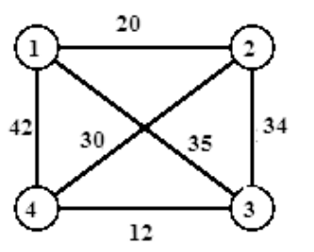

Slide 14
03
Ưu và nhược điểm

Slide 15
Ưu điểm
- Trong thuật toán Branch and Bound, chúng ta không khám phá tất cả các nút trong cây. Đó là
lý do tại sao độ phức tạp về thời gian của thuật toán Branch and Bound ít hơn khi so sánh với
các thuật toán khác.
- Nếu bài toán không lớn và nếu chúng ta có thể thực hiện phân nhánh trong một khoảng thời gian hợp lý,
nó sẽ tìm ra một giải pháp tối ưu cho một bài toán đã cho.
- Thuật toán rẽ nhánh và thuật toán ràng buộc tìm ra một con đường tối thiểu để đạt được giải pháp tối ưu
cho một bài toán đã cho. Nó không lặp lại các nút trong khi khám phá cây.
Nhược điểm
- Phương pháp Branch and Bound không xét qua tất cả các nghiệm có thể có của bài toán
- Giải thuật rẽ nhánh và ràng buộc tốn nhiều thời gian. Tùy thuộc vào quy mô của bài toán đã cho,
số lượng nút trong cây có thể quá lớn trong trường hợp xấu nhất.

Slide 16
04
Ứng Dụng

Slide 17
- Cách tiếp cận này được sử dụng cho một số bài toán NP-HARD:
Integer programming
Nonlinear programming
Travelling salesman problem (TSP)
Quadratic assignment problem (QAP)
Maximum satisfiability problem (MAX-SAT)
Nearest neighbor search^{[12]} (by Keinosuke Fukunaga)
Flow shop scheduling
Cutting stock problem
Computational phylogenetics
Set inversion
Parameter estimation
0/1 knapsack problem
Set cover problem
Feature selection in machine learning
Structured prediction in computer vision
- Branch and Bound cũng có thể là cơ sở của nhiều phương pháp phỏng đoán khác nhau. Ví dụ, một
người có thể muốn ngừng phân nhánh khi khoảng cách giữa giới hạn trên và giới hạn dưới trở nên
nhỏ hơn một ngưỡng nhất định. Điều này được sử dụng khi giải pháp "đủ tốt cho các mục đích thực tế"
và có thể giảm đáng kể các tính toán cần thiết. Loại giải pháp này đặc biệt có thể áp dụng khi hàm chi phí
được sử dụng bị nhiễu hoặc là kết quả của các ước tính thống kê và do đó không được biết chính xác mà
chỉ được biết là nằm trong một phạm vi giá trị với xác suất cụ thể

